Slide 1
רכיבה טיפולית

Slide 2
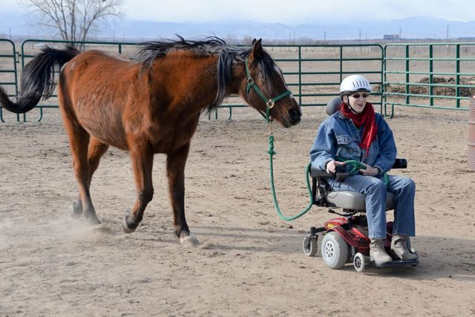
מה זו רכיבה טיפולית?
שימוש בסוס על מנת לקדם מטרות טיפוליות שונות:
תקשורתיות
סנסוריות (חושיות)
מוטוריות
רגשיות
חברתיות
ועוד.

Slide 3
מה הרכיבה הטיפולית מכילה בתוכה?
קשר אדם- חיה
ערוצי תקשורת שונים: שפת גוף, ערוץ קולי וערוץ פיזי
תנועה
עצמאות
אמפתיה
רגישות
אחריות
עבודה קשה ומאמץ
קושי ותסכול
העצמה
טבע ואוויר
ספורט

Slide 4
יש משהו בחיצוניות של הסוס שעושה טוב לפנימיות של האדם. ווינסטון צ'רצ'יל.

Slide 5
המשולש הטיפולי
על מנת להשיג את מטרותינו ברכיבה הטיפולית, אנו משתמשים ביחסים המתקיימים במשולש הטיפולי:
יחסי מטופל- סוס: היכולת של המטופל לתקשר עם הסוס, להניע אותו וליצור דרך משותפת יחד.
יחסי סוס- מטפל: היכולת של המטפל לשלוט בסוס בצורה בטיחותית בשיעור, להשתמש ביכולותיו של הסוס (תנועה, אינסטינקטים, טמפרמנט) על מנת לקדם את המטופל.
יחסי מטפל- מטופל: מערכת יחסים הנרקמת בין השניים המאפשרת מרחב טיפולי מתאים לקידום מטרות.
חשוב לזכור- יחסים לפני תוצאות!

Slide 6
יחסים לפני תוצאות
על מנת לקדם מטרות ברכיבה הטיפולית עלינו לייצר קודם את המשולש הטיפולי כבסיס למרחב טיפולי בו ניתן להשתמש בקשיים, בתסכול, במאמץ ובהצלחה ככלים לחיים ולקידום מטרות טיפוליות.
ללא אמון וקשר בין המטפל למטופל, קידום זה לא יתאפשר.
תהליך נכון ברכיבה טיפולית הינו הסתכלות על התמונה הרחבה בשלמותה- מה שקורה במגרש במשולש הטיפולי כמיקרוקוסמוס בחייו של המטופל, ובניה נכונה של תכנית הטיפול בהתאם.

Slide 7
יחסים לפני תוצאות
בבניית מערכת יחסים נכונה עם המטופל יש להתייחס לכוחות ולחוזקות שלו, לחלקים החזקים שבו ותחומי העניין שלו על מנת לייצר שיח. שימוש בחוזקות לשם העצמה, תחושת קרבה ויצירת קשר ראשוני. (יחסי מטפל- מטופל)
יצירת הצלחות מול ועם הסוס, לימוד ערוצי תקשורת והנעת הסוס על מנת לבנות בסיס לדרישה מהמטופל ומהסוס כצוות. (יחסי מטופל- סוס)
לאחר מכן ניתן להעלות את הקושי והאתגר במפגשים בצורה מדודה ונכונה בהתאם לתהליך הטיפולי לשם השגת העצמה, תחושת מסוגלות, עצמאות, שליטה בכעסים, דחיית סיפוקים, נרמול טונוס, חיזוק הגוף ועוד מגוון מרכיבי תפקוד נוספים המתכנסים למטרה מדידה אחת או יותר לחיי היומיום.

Slide 8
בניית תכנית טיפול
הרכיבה הטיפולית מתקיימת בחווה, שם נעשית העבודה מול המטופל והסוס ושם נראה הלכה למעשה את התקדמותינו במטרות הטיפולית.
אך חשוב לזכור כי הסיבה שבגינה מטופלים מופנים לרכיבה טיפולית הינה קשיים המשפיעים על חיי היום יום- ולכן חשוב שבעבודתנו הטיפולית מטרותינו יהיו שיפור בחיי היום- יום, ולא רק לצפות לשינוי והתקדמות בחווה או מול הסוס, אלא מול הקשיים הראשוניים שבגינם המטופל הגיע אלינו.

Slide 9
תודה על ההקשבה ובצלחה בדרככם עם המטופלים!

